Slide 1
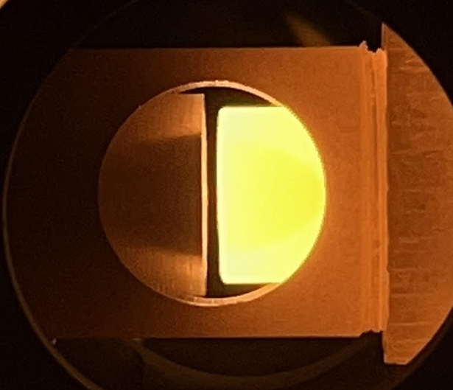
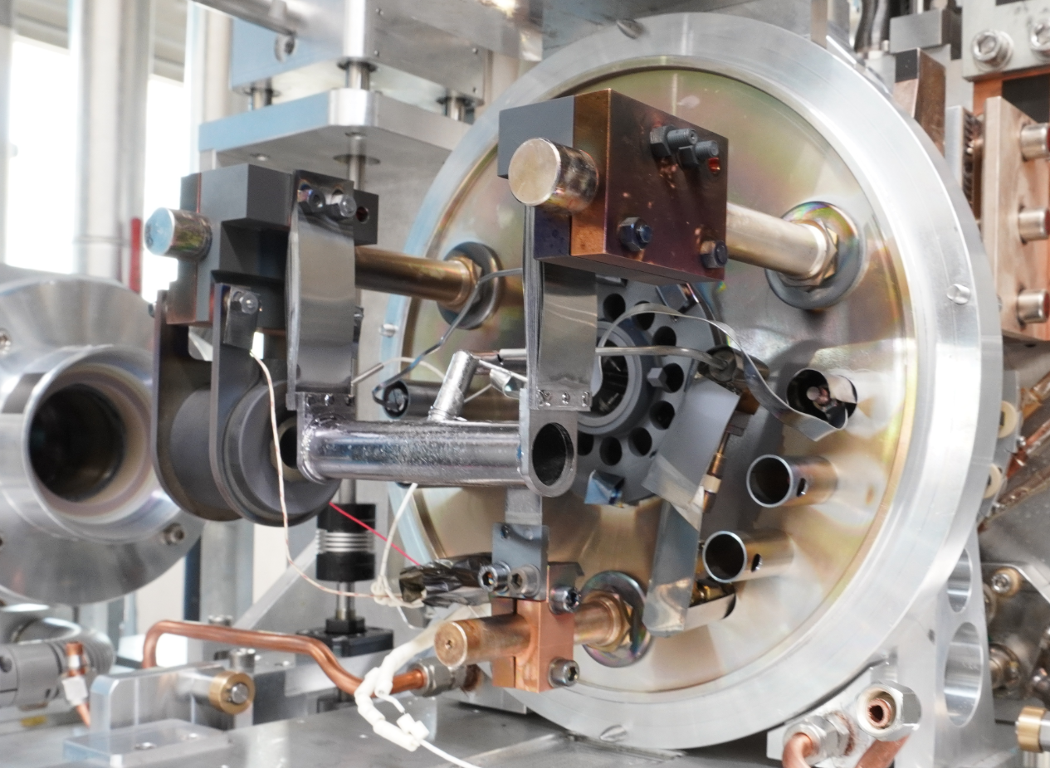
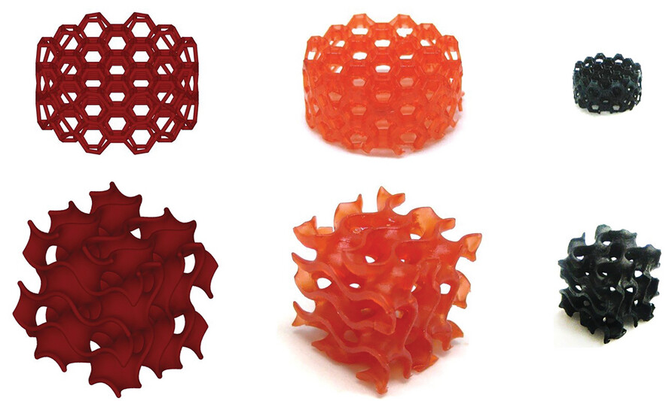
HISOL_NEXT
CSN5 experiment proposal
Development of High performance ISOL target – ion source systems for the NEXT on-line operation at SPES
Principal Investigator: Mattia Manzolaro
Research Fields
Particle Accelerators, Radioactive Ion Beams, Isotope Separation On Line, Targets, Ion Sources
Duration
3 years
INFN Research Units
LNL, Padova, Pavia

Slide 2
SUMMARY
Introduction
Project Objectives
Project Organization
Timetable and Milestones
Personnel, Infrastructures and Budget
Concluding Remarks

Slide 3
1. Introduction: the ISOL technique for the production of radioactive ion beams
production target
primary beam driver
high temperature
diffusion
effusion
P
transfer line
high temperature
radiative heat transfer
ion source
+
+
+
+
+
experimental areas
mass separator

Slide 4
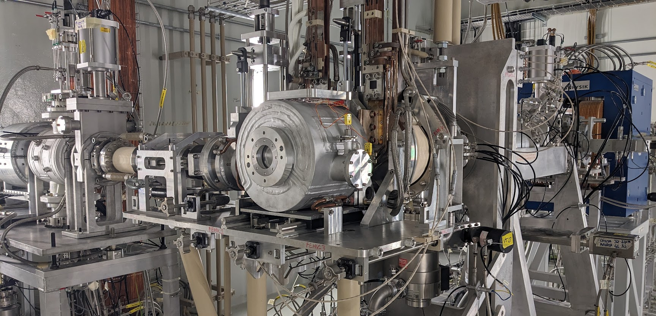
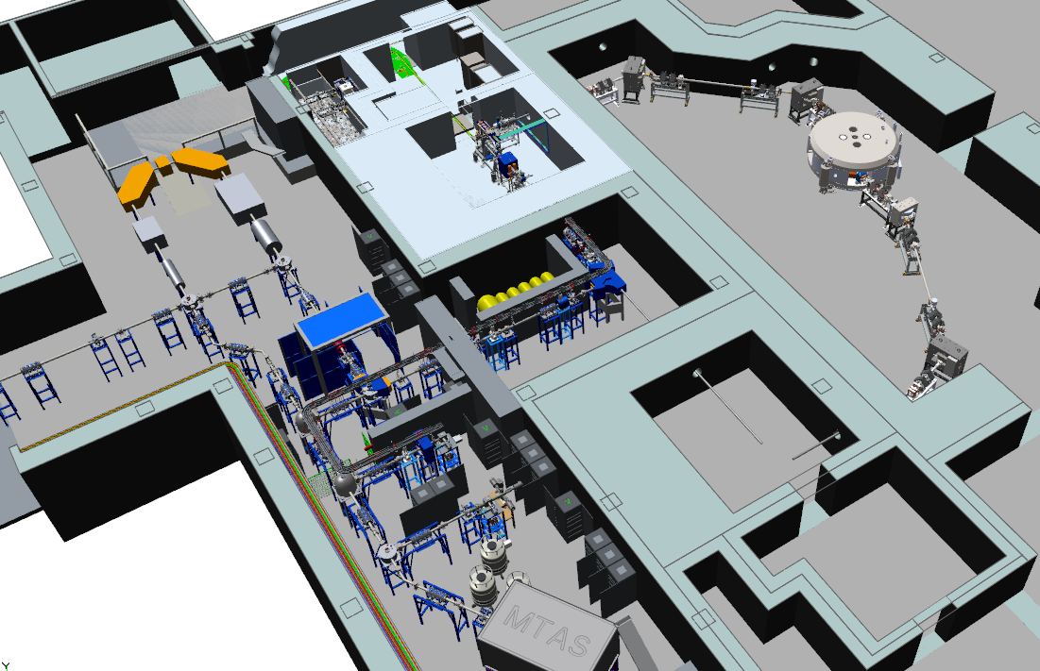
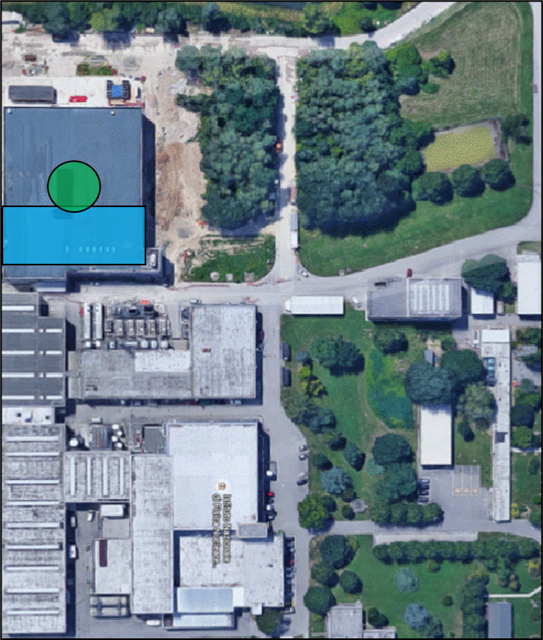
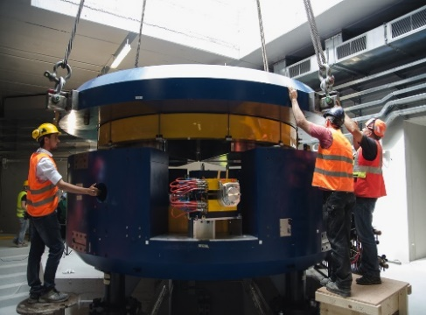
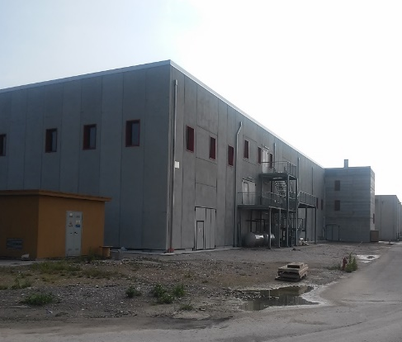
1. Introduction: the SPES (ISOL) facility at Legnaro National Laboratories
ISOL hall (A6 room)
40 MeV 200 µA primary proton beam
1⁺ RIB @ LE

Slide 5
1. Introduction: the legacy resulting from the HISOL experiment (CSN5, 2023-2024) HISOL: questions and issues emerged during the final part of the experiment
Once the results obtained thanks to the HISOL collaboration are cited, the following questions and issues clearly emerge in view of the HISOL_NEXT experiment.
What are the best geometrical configurations and lattice structures for the improvement of isotope release and heat dissipation capabilities of Additively Manufactured targets?
Online testing of optimized additively manufactured ISOL targets is crucial.
FEBIAD ion sources with complex/conical cathode-anode interface should be manufactured, assembled and characterized with ion beam production, and compared to the standard planar architecture.
The same improvement strategy adopted for the FEBIAD ion source should be used for the optimization of the standard SPES hot-cavity ion source.
Online testing of optimized Additively Manufactured ISOL ion sources is paramount.
Ta-W alloys can improve the performance of ion source components: such alloys should be accurately characterized in terms of electrical, thermal and mechanical properties.
All the aforementioned manufacturing and simulation technologies should be adopted for the improvement of the most important components surrounding the target – ion source system (vacuum chambers, feedthroughs, insulators, …).

Slide 6
2. Project Objective: main objectives of the HISOL_NEXT experiment (CSN5, 2025-2027)
Optimization of Geometrical Configurations and Lattice Structures:
  Determine the best geometrical configurations and lattice structures (isotope release and heat dissipation capabilities).
Online Testing of Optimized ISOL Targets:
  Conduct online testing of optimized additively manufactured ISOL targets and compare these to standard counterparts.
Development and Characterization of FEBIAD Ion Sources:
  Manufacture, assemble, and characterize FEBIAD ion sources with a complex/conical cathode-anode interface.
Optimization of the SPES Hot-Cavity Ion Source:
  Apply the same improvement strategies used for the FEBIAD ion source to optimize the SPES hot-cavity ion source.
Online Testing of Optimized ISOL Ion Sources:
  Conduct online testing of optimized ISOL ion sources.
Characterization of Ta-W Alloys:
  Accurately characterize Ta-W alloys in terms of their electrical, thermal, and mechanical properties to improve the performance of ion source components compared to standard Ta versions.
Improvement of the Target-Ion Source Auxiliary Components:
  Utilize advanced manufacturing and simulation technologies to improve key components surrounding the target-ion source system (vacuum chambers, feedthroughs, insulators, and ovens for injecting neutral atoms into the ion source).
WP1:
Targets
WP2:
Ion Sources
WP3:
Auxiliary Components

Slide 7
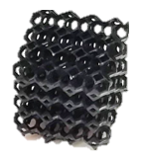
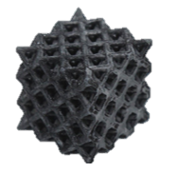
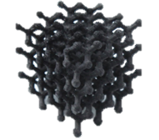
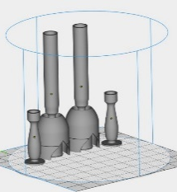
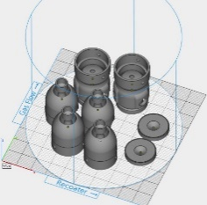
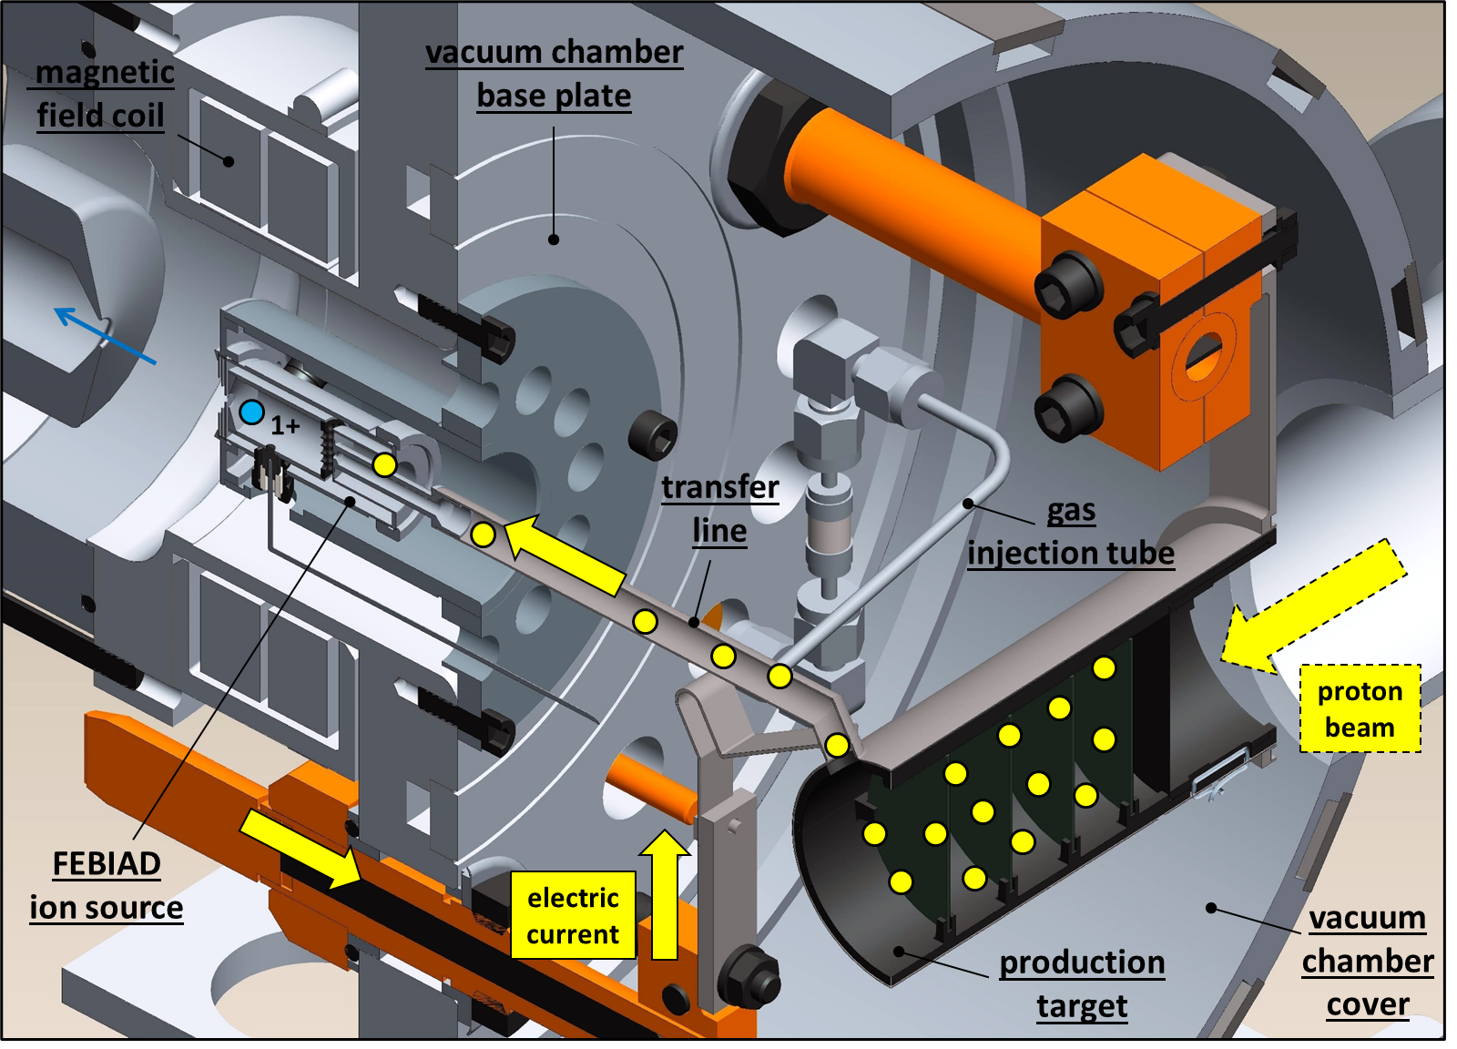
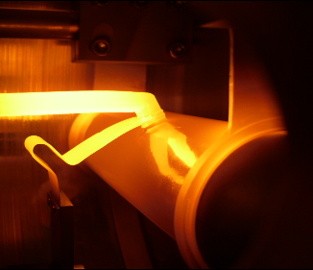
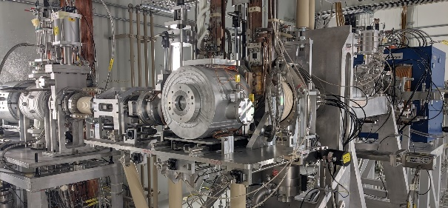
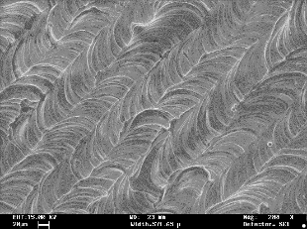
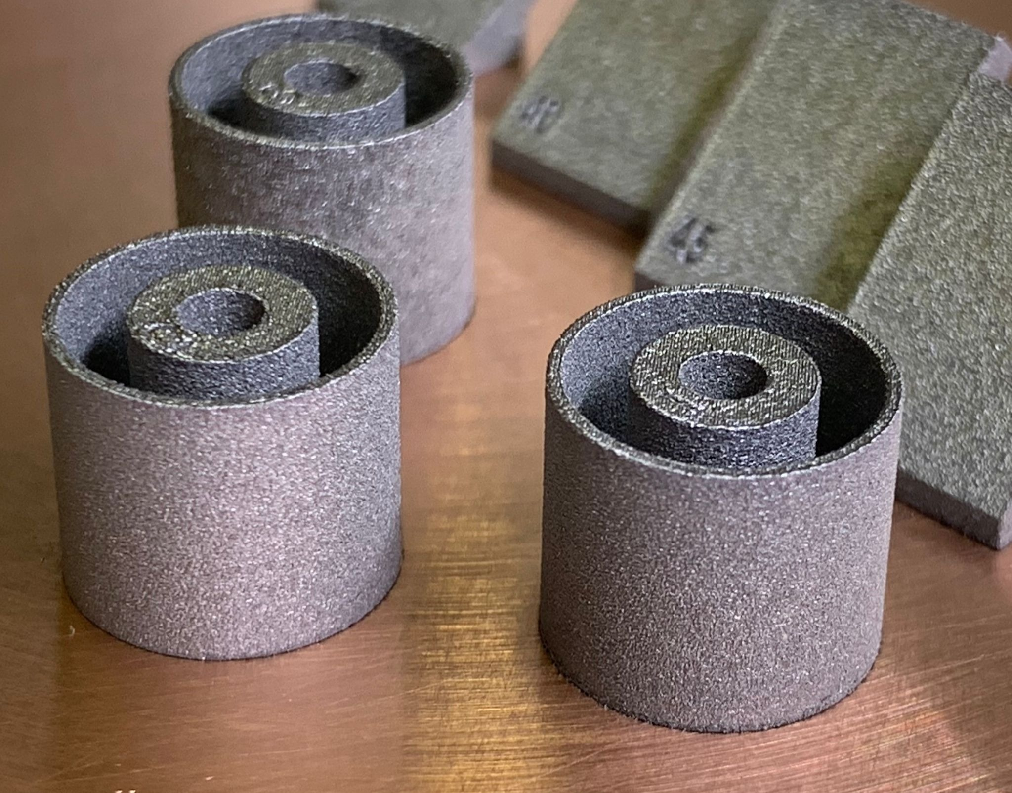
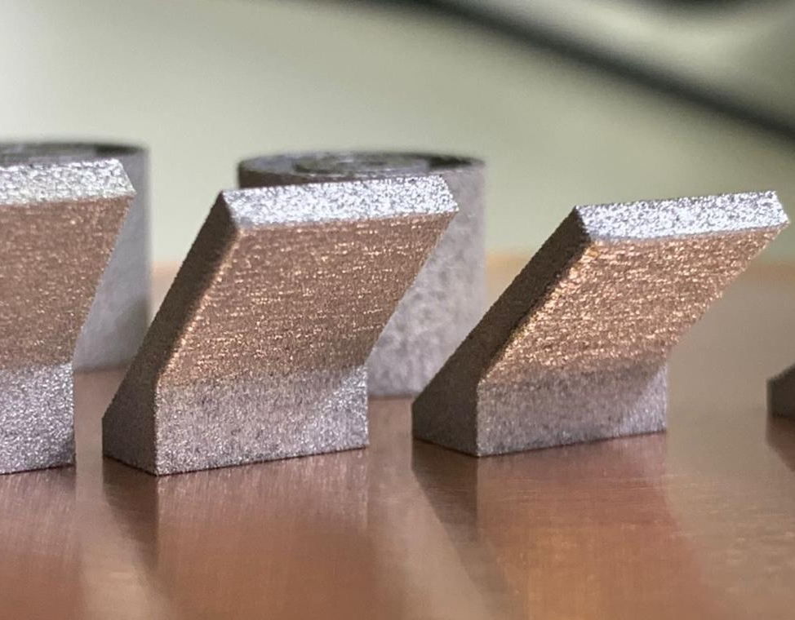
3. Project Organization: WP1, WP2 and WP3
Work Package 1
Development and on-line testing of high power ISOL targets
Work Package 2
Development of High Performance ISOL Ion Sources
Work Package 3
Development of enhanced auxiliary components for ISOL targets and ion sources
Optimization of Geometrical Configurations and Lattice Structures
Development and Characterization of FEBIAD Ion Sources
Optimization of the SPES Hot-Cavity Ion Source
Development of insulators, power feedthroughs, vacuum chambers, neutral injection systems
Online Testing of Optimized ISOL Targets
Online Testing of Optimized ISOL Ion Sources
Characterization of Ta-W Alloys
Aim: Optimization and online testing of ISOL targets
Aim: Development, characterization and online testing of ISOL ion sources
Aim: Improvement of the Target-Ion Source Auxiliary Components
Notes:
Il Progetto prevederà la collaborazione di 3 sezioni INFN: LNL, Padova e Pavia, con alcuni gruppi associati provenienti dalle università di Padova e Brescia. Nello schema sono riportati i 3 principali temi del proposal: da un lato lo sviluppo di target in Carburo di Titanio o Silicio con strutture regolari per facilitare il rilascio degli atomi radioattivi, dall’altro lo sviluppo di componenti di sorgente di ionizzazione con geometrie complesse. Il terzo tema è la simulazione multiphysics e la caratterizzazione dei componenti sviluppati. Lo scopo finale sarà il test dei target sviluppati accoppiati alle sorgenti innovative proposte.
Le macchine per la stampa 3D sono tutte presenti e funzionanti a Padova (ceramici presso Ingegneria Ind., metalli refrattari presso INFN-PD).

Slide 8
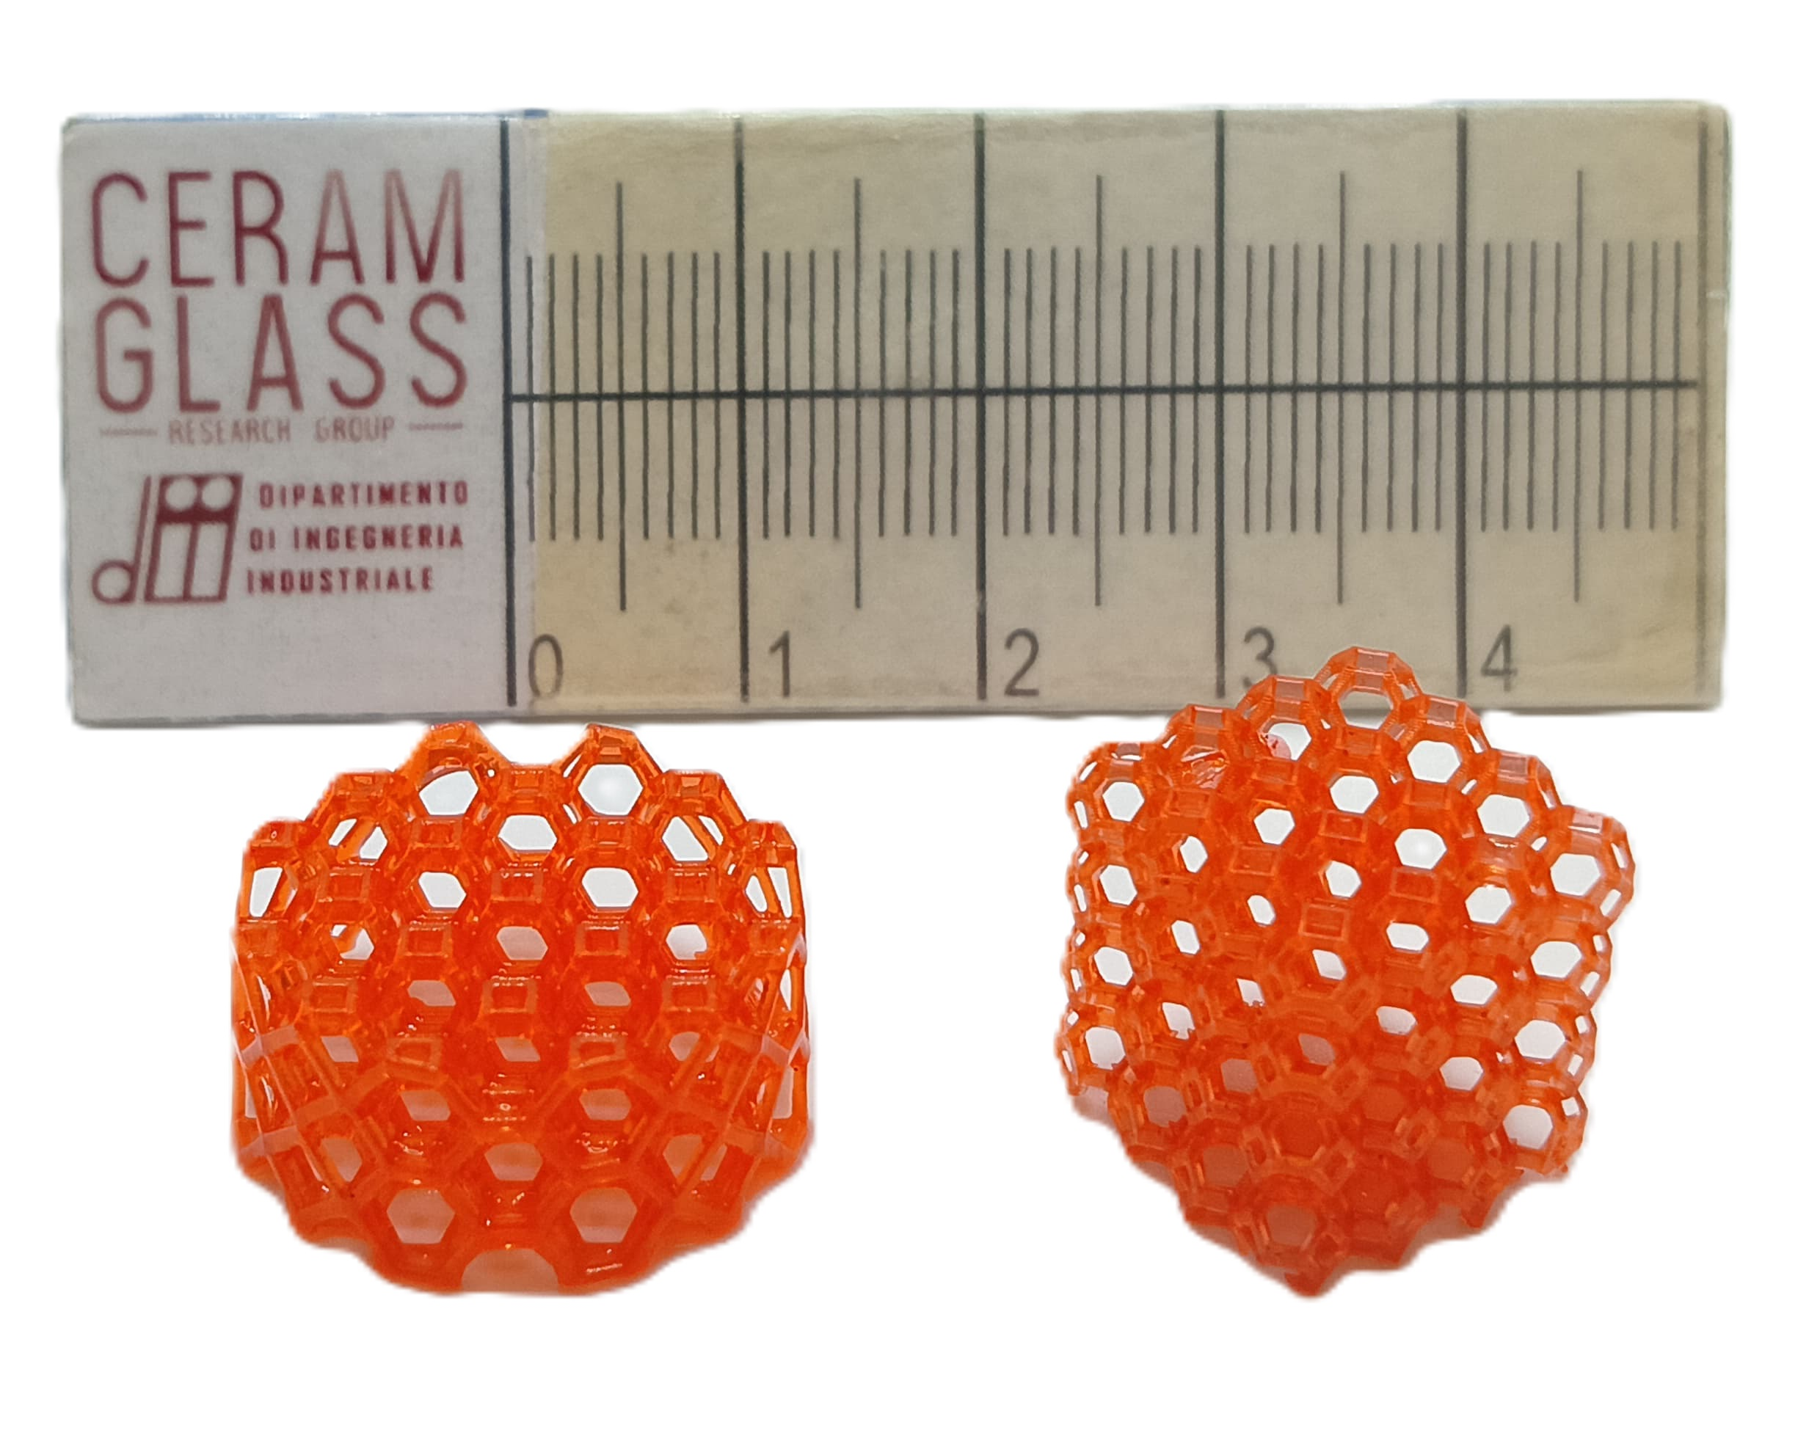
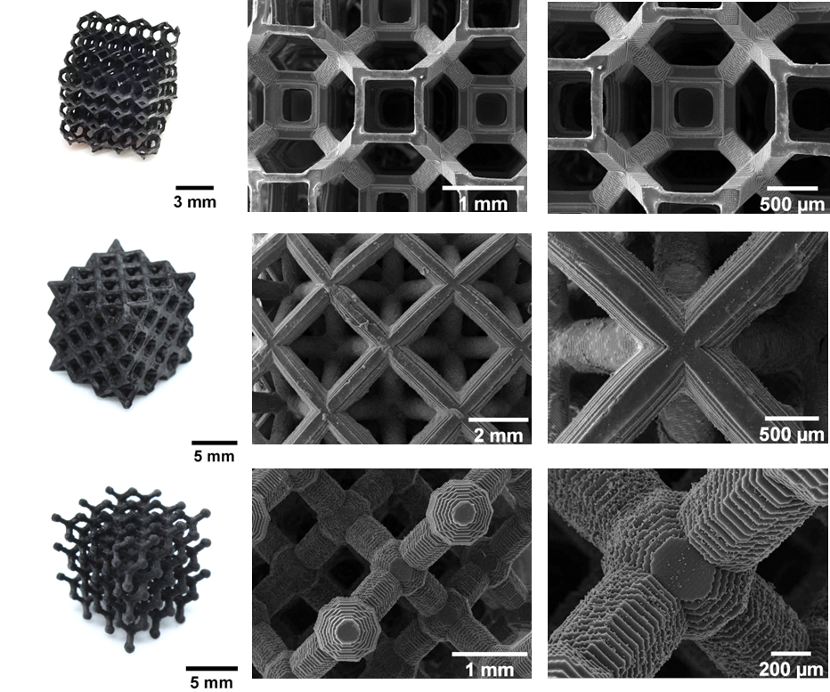
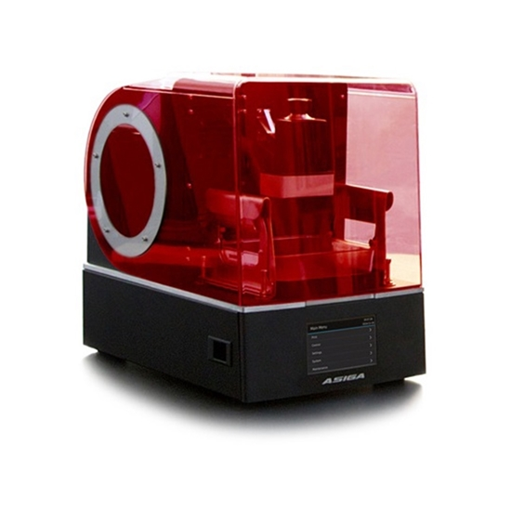
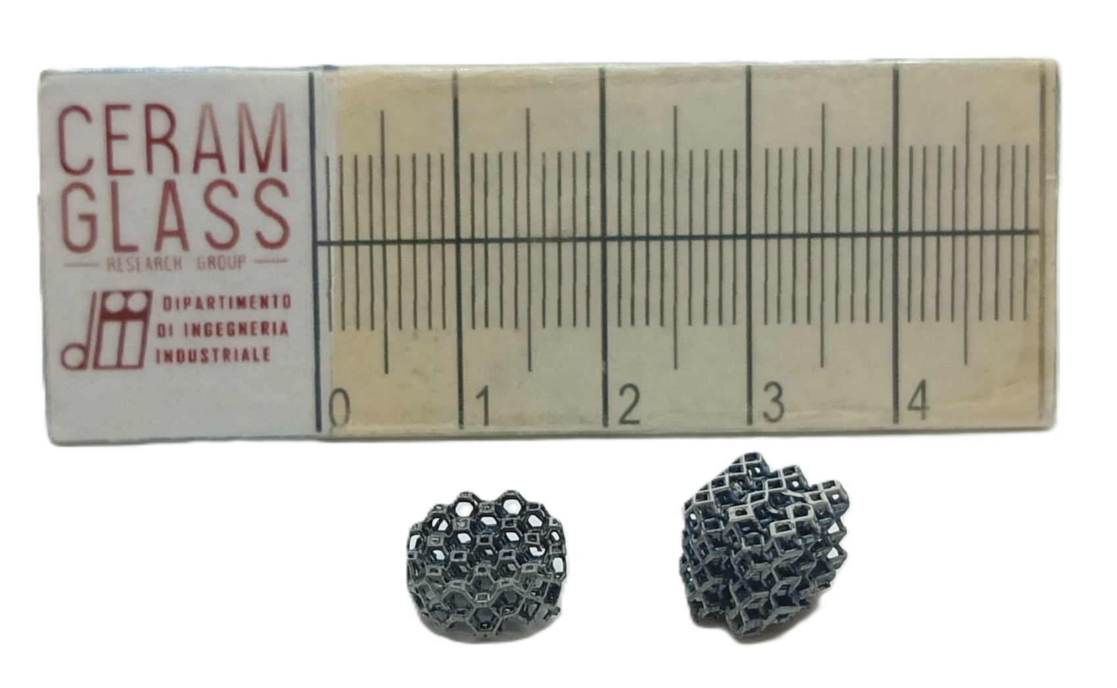
2. Project Objectives (HISOL_NEXT):
Development and on-line testing of high power ISOL targets – Work Package 1
W. P. Leader: Giorgia Franchin (INFN-LNL and UNIPD)
Optimization of Geometrical Configurations and Lattice Structures for TiC and SiC targets
(Before heat treatment)
(After heat treatment)
Several lattice structures are feasible: which is the best for the maximization of heat dissipation and isotope release?
Production technique:
Digital Light Processing (DLP)
Notes:
Il Progetto prevederà la collaborazione di 3 sezioni INFN: LNL, Padova e Pavia, con alcuni gruppi associati provenienti dalle università di Padova e Brescia. Nello schema sono riportati i 3 principali temi del proposal: da un lato lo sviluppo di target in Carburo di Titanio o Silicio con strutture regolari per facilitare il rilascio degli atomi radioattivi, dall’altro lo sviluppo di componenti di sorgente di ionizzazione con geometrie complesse. Il terzo tema è la simulazione multiphysics e la caratterizzazione dei componenti sviluppati. Lo scopo finale sarà il test dei target sviluppati accoppiati alle sorgenti innovative proposte.
Le macchine per la stampa 3D sono tutte presenti e funzionanti a Padova (ceramici presso Ingegneria Ind., metalli refrattari presso INFN-PD).

Slide 9
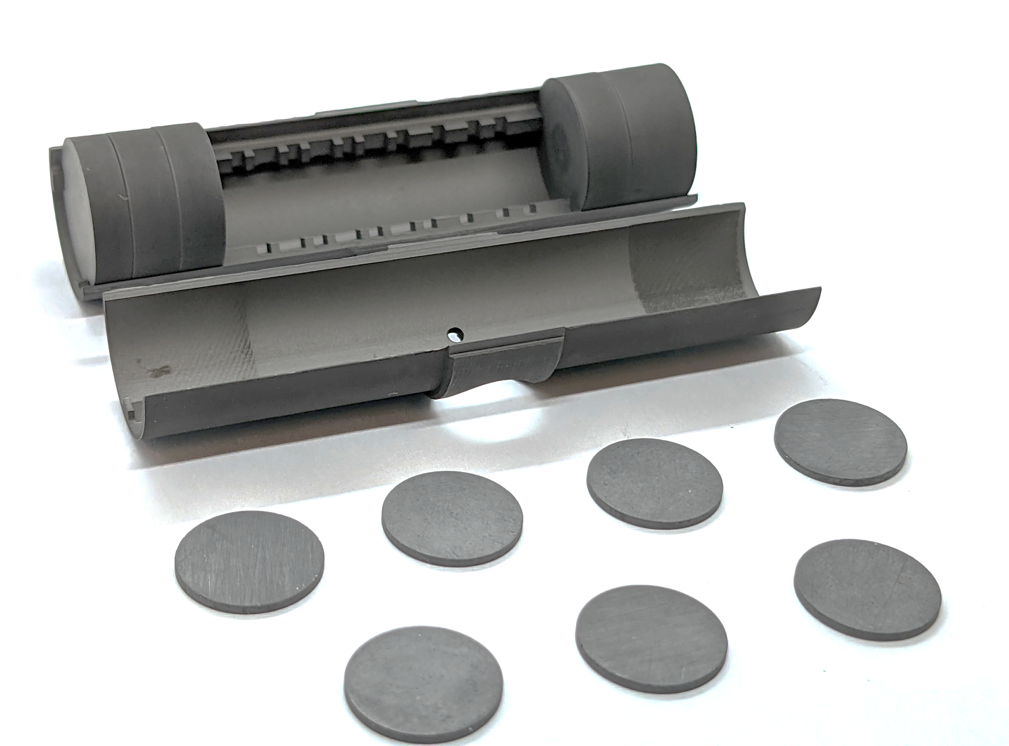
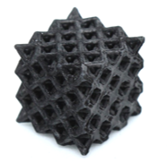
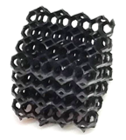
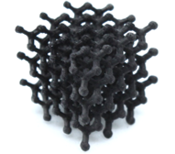
2. Project Objectives (HISOL_NEXT):
Development and on-line testing of high power ISOL targets – Work Package 1
W. P. Leader: Giorgia Franchin (INFN-LNL and UNIPD)
Online Testing and validation of Optimized ISOL Targets
standard SiC and TiC ISOL target
SiC and TiC ISOL target prototypes with lattice structures
COMPARISON
Notes:
Il Progetto prevederà la collaborazione di 3 sezioni INFN: LNL, Padova e Pavia, con alcuni gruppi associati provenienti dalle università di Padova e Brescia. Nello schema sono riportati i 3 principali temi del proposal: da un lato lo sviluppo di target in Carburo di Titanio o Silicio con strutture regolari per facilitare il rilascio degli atomi radioattivi, dall’altro lo sviluppo di componenti di sorgente di ionizzazione con geometrie complesse. Il terzo tema è la simulazione multiphysics e la caratterizzazione dei componenti sviluppati. Lo scopo finale sarà il test dei target sviluppati accoppiati alle sorgenti innovative proposte.
Le macchine per la stampa 3D sono tutte presenti e funzionanti a Padova (ceramici presso Ingegneria Ind., metalli refrattari presso INFN-PD).

Slide 10
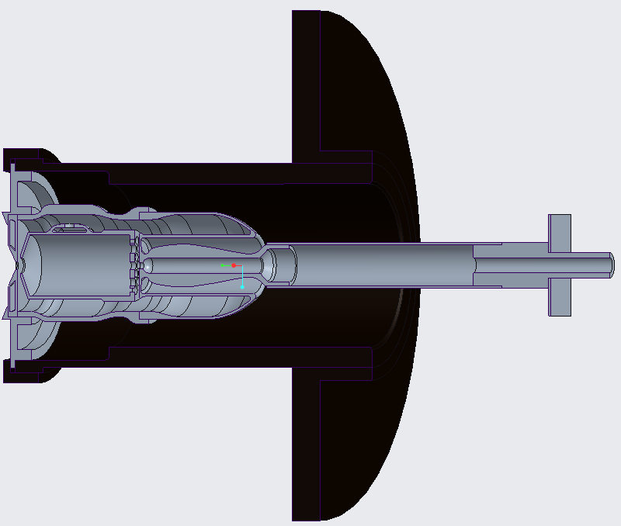
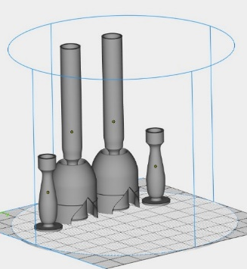
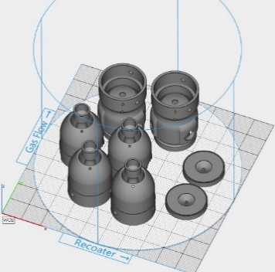
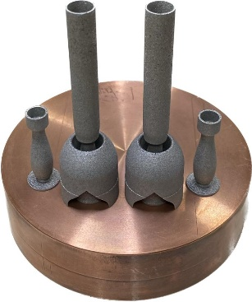
2. Project Objectives (HISOL_NEXT):
Development of High Performance ISOL Ion Sources – Work Package 2
W. P. Leader: Omorjit Singh Khwairakpam (INFN-LNL)
Development and Characterization of FEBIAD Ion Sources
Optimization of the SPES Hot-Cavity Ion Source
(effect of the different sections of the ion source on the extracted beam)
( first version of a FEBIAD ion source with complex shape components)
Notes:
Il Progetto prevederà la collaborazione di 3 sezioni INFN: LNL, Padova e Pavia, con alcuni gruppi associati provenienti dalle università di Padova e Brescia. Nello schema sono riportati i 3 principali temi del proposal: da un lato lo sviluppo di target in Carburo di Titanio o Silicio con strutture regolari per facilitare il rilascio degli atomi radioattivi, dall’altro lo sviluppo di componenti di sorgente di ionizzazione con geometrie complesse. Il terzo tema è la simulazione multiphysics e la caratterizzazione dei componenti sviluppati. Lo scopo finale sarà il test dei target sviluppati accoppiati alle sorgenti innovative proposte.
Le macchine per la stampa 3D sono tutte presenti e funzionanti a Padova (ceramici presso Ingegneria Ind., metalli refrattari presso INFN-PD).

Slide 11
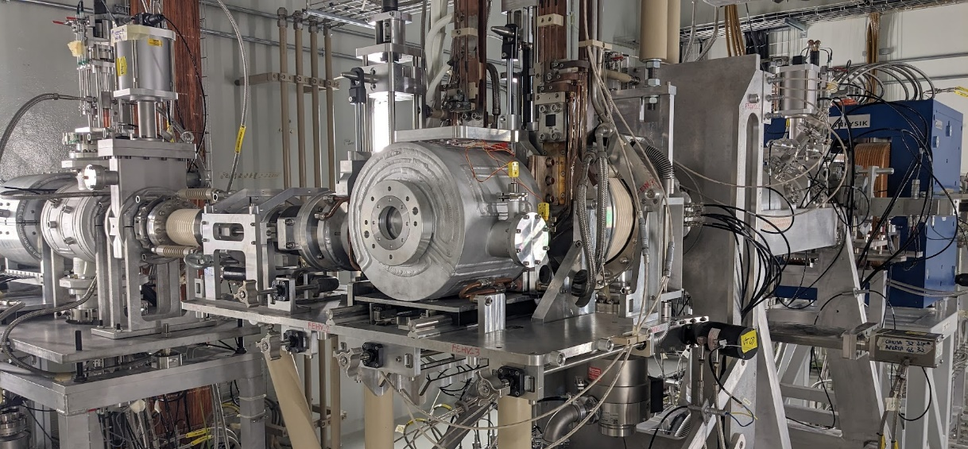
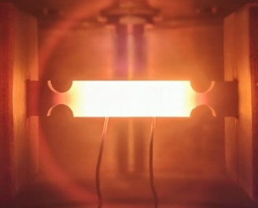
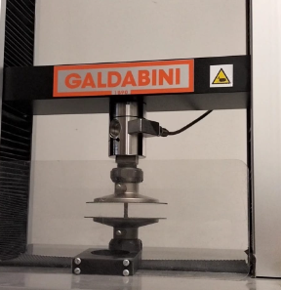

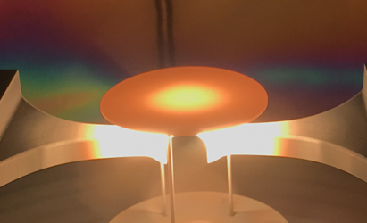
2. Project Objectives (HISOL_NEXT):
Development of High Performance ISOL Ion Sources – Work Package 2
W. P. Leader: Omorjit Singh Khwairakpam (INFN-LNL)
Online Testing of Optimized ISOL Ion Sources
Development and characterization of the Ta-W alloys
Online testing of optimized ISOL ion sources and comparison with the corresponding standard version for both FEBIAD and hot-cavity ion sources.
Accurately characterize Ta-W alloys in terms of their electrical, thermal, and mechanical properties to improve the performance of ion source components compared to standard Ta versions
Notes:
Il Progetto prevederà la collaborazione di 3 sezioni INFN: LNL, Padova e Pavia, con alcuni gruppi associati provenienti dalle università di Padova e Brescia. Nello schema sono riportati i 3 principali temi del proposal: da un lato lo sviluppo di target in Carburo di Titanio o Silicio con strutture regolari per facilitare il rilascio degli atomi radioattivi, dall’altro lo sviluppo di componenti di sorgente di ionizzazione con geometrie complesse. Il terzo tema è la simulazione multiphysics e la caratterizzazione dei componenti sviluppati. Lo scopo finale sarà il test dei target sviluppati accoppiati alle sorgenti innovative proposte.
Le macchine per la stampa 3D sono tutte presenti e funzionanti a Padova (ceramici presso Ingegneria Ind., metalli refrattari presso INFN-PD).

Slide 12
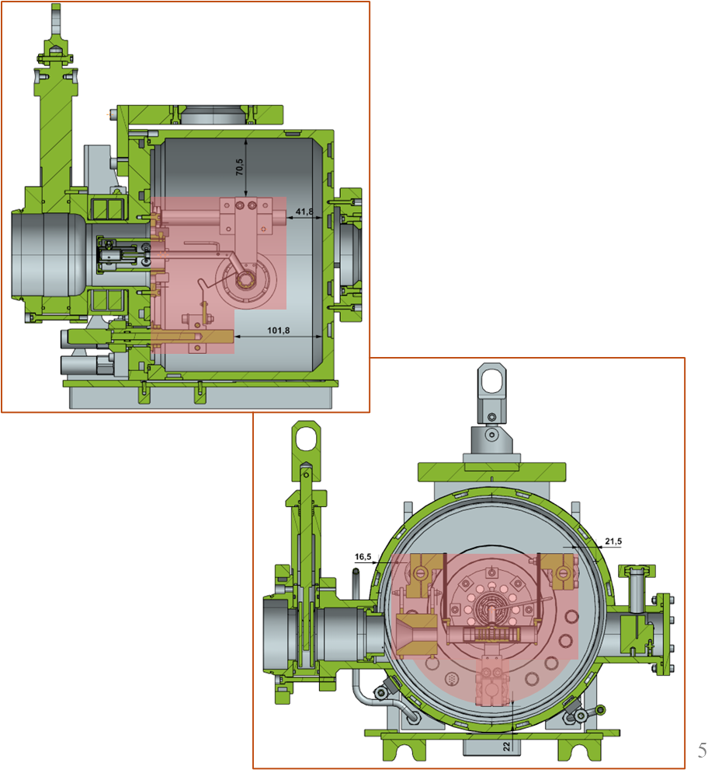
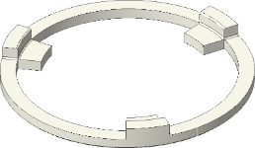
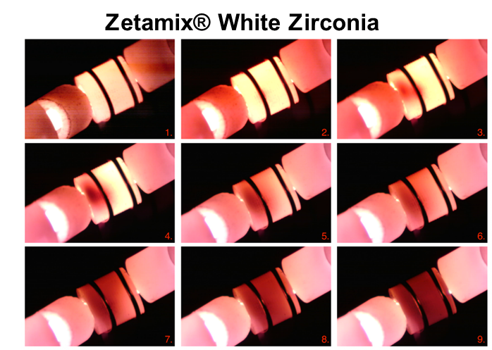
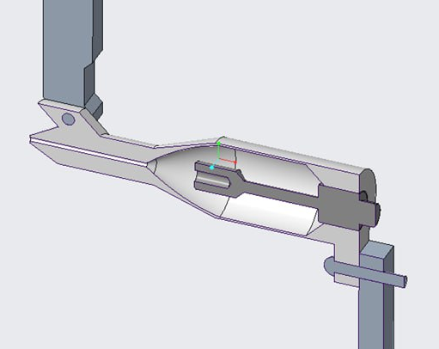
2. Project Objectives:
Development of enhanced auxiliary components for ISOL targets and ion sources – Work Package 3
W. P. Leader: Pietro Rebesan (INFN-PD)
Utilize advanced manufacturing and simulation technologies to improve key components surrounding the target-ion source system (vacuum chambers, feedthroughs, insulators, and ovens for injecting neutral atoms into the ion source)
Choice of the most suitable alloy
Redesign of the water-cooled parts
Choice of the most suitable material
Redesign with complex geometries
Redesign for a controlled floe of neutrals to the ion source
Notes:
Il Progetto prevederà la collaborazione di 3 sezioni INFN: LNL, Padova e Pavia, con alcuni gruppi associati provenienti dalle università di Padova e Brescia. Nello schema sono riportati i 3 principali temi del proposal: da un lato lo sviluppo di target in Carburo di Titanio o Silicio con strutture regolari per facilitare il rilascio degli atomi radioattivi, dall’altro lo sviluppo di componenti di sorgente di ionizzazione con geometrie complesse. Il terzo tema è la simulazione multiphysics e la caratterizzazione dei componenti sviluppati. Lo scopo finale sarà il test dei target sviluppati accoppiati alle sorgenti innovative proposte.
Le macchine per la stampa 3D sono tutte presenti e funzionanti a Padova (ceramici presso Ingegneria Ind., metalli refrattari presso INFN-PD).

Slide 13
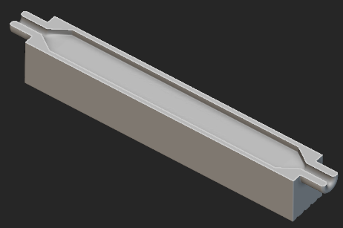
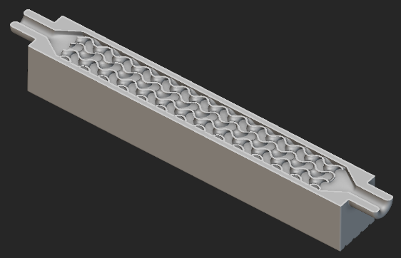
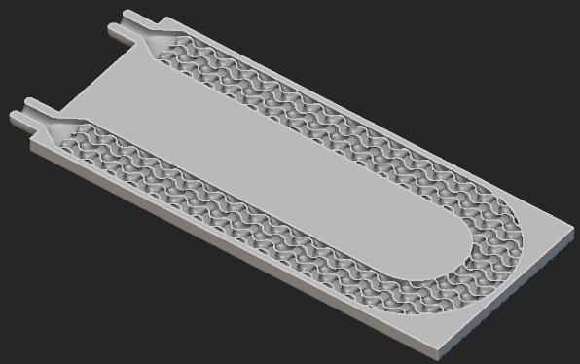
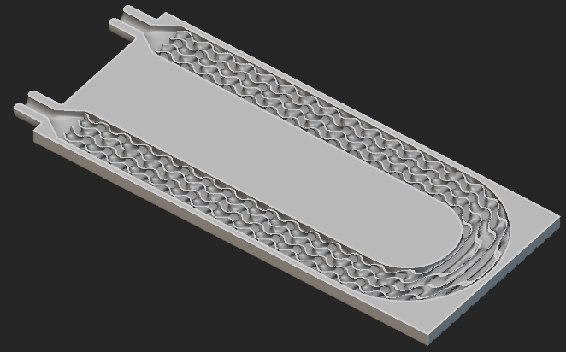
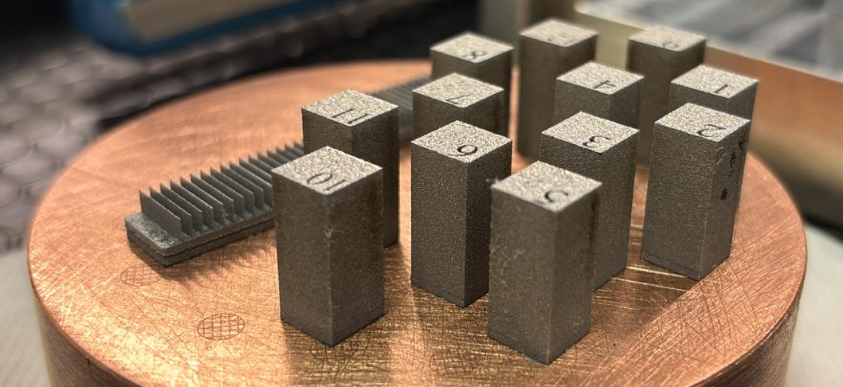
INFN – PD (DIAM lab contribution)
d)=
b)=
Design for Additive Manufacturing of samples with integrated cooling channels - TPMS - for the Vacuum Chamber (WP3 activity).
  → It has not yet been possible to produce the samples due to a laser failure in the machine (issue now resolved!)"
Development of complex geometry FEBIAD ion source components - with Master Thesis student (WP2 activity).
Production of the first TaW samples – Start of the parameter optimization activity to obtain components with high density and free of defects (WP2 activity).

Slide 14
4. Timetable and Milestones
 |  | Year 1 |  |  |  | Year 2 |  |  |  | Year 3
 |  | M3 | M6 | M9 | M12 | M15 | M18 | M21 | M24 | M27 | M30 | M33 | M36
WP1 | Development and on-line testing of high power ISOL targets
T1.1 | Optimization of target structures for release and thermal exchange |  | M1.1 |  |  |  | M1.3
T1.2 | Production of target prototypes for evaluation of thermal and mechanical properties |  |  |  | M1.2
T1.3 | Comparative study on carbide targets with different geometrical structures |  |  |  |  |  |  |  | M1.4
T1.4 | Production of carbide targets for online testing and release studies |  |  |  |  |  |  |  |  |  | M1.5
T1.5 | Online testing and relase studies on optimized carbide targets |  |  |  |  |  |  |  |  |  |  |  | M1.6
T1.6 | Multiphysics Simulation of High Performance ISOL Targets
WP2 | Development and on-line testing of high performance ISOL ion sources
T2.1 | Development and characterization of refractory alloys for enhanced ion source components |  |  |  | M2.1
T2.2 | Study of possible surface treatments for the enhacement of the ion source component performances |  |  |  |  |  | M2.3
T2.3 | Redesign of the surface ion source for an enhanced photoionization efficiency |  |  |  | M2.2
T2.4 | Development of the data system acquisition for the photoionization tests
T2.5 | Offline and online photoionization tests |  |  |  |  |  |  |  |  |  |  |  | M2.5
T2.6 | Development of complex geometry FEBIAD ion source components |  |  |  |  |  |  |  | M2.4
T2.7 | Offline and online tests on enhanced FEBIAD ion sources |  |  |  |  |  |  |  |  |  |  |  | M2.6
T2.8 | Multiphysics Simulation of High Performance ISOL Ion Sources
WP3 | Development of enhanced auxiliary components for ISOL targets and ion sources
T3.1 | Design and manufacturing of optimized insulating components |  | M3.1
T3.2 | Characterization and test of optimized insulating components |  |  |  |  |  |  |  |  |  | M3.5
T3.3 | Design and manufacturing of optimized neutrals injection systems |  |  |  |  |  | M3.3
T3.4 | Characterization and test of optimized neutrals injection systems |  |  |  |  |  |  |  | M3.4
T3.5 | Design and manufacturing of optimized vacuum chamber and feedthroughs |  |  |  | M3.2
T3.6 | Characterization and test of optimized vacuum chamber and feedthroughs |  |  |  |  |  |  |  |  |  |  |  | M3.6
DIAM progress on schedule

Slide 15
4. Timetable and Milestones
WP1 milestones |  | Date
MS1.1 | Definition of a first set of possible structures for enhanced carbide targets | M06
MS1.2 | Production of a set of carbide targets with diffent structures | M12
MS1.3 | Design and simulation of a second batch of carbide targets with taylored structure | M18
MS1.4 | Comparative tests at high temperature for the different target structures | M24
MS1.5 | Preparatory activities for release studies | M30
MS1.6 | Release studies from enhanced carbide targets | M36
WP2 milestones |  | Date
MS2.1 | Development of refractory alloys for enhanced ion source components | M12
MS2.2 | Redesign of the surface ion source components for a better temperature homogeneity | M12
MS2.3 | Surface treatments and test of the ion source components | M18
MS2.4 | Development of a complex geometry FEBIAD ion source prototype | M24
MS2.5 | Online tests on enhanced laser ion sources | M36
MS2.6 | Online tests on enhanced FEBIAD ion sources | M36
WP3 milestones |  | Date
MS3.1 | Development of ceramic insulating materials for complex shapes components | M06
MS3.2 | Selection of the optimal alloy for the production of vacuum chambers | M12
MS3.3 | First prototype of optimized neutrals injection systems | M18
MS3.4 | Neutrals injection system test | M24
MS3.5 | online test of enhanced insulating materials | M30
MS3.6 | online test of enhanced vacuum chamber components | M36
Notes:
Il Progetto prevederà la collaborazione di 3 sezioni INFN: LNL, Padova e Pavia, con alcuni gruppi associati provenienti dalle università di Padova e Brescia. Nello schema sono riportati i 3 principali temi del proposal: da un lato lo sviluppo di target in Carburo di Titanio o Silicio con strutture regolari per facilitare il rilascio degli atomi radioattivi, dall’altro lo sviluppo di componenti di sorgente di ionizzazione con geometrie complesse. Il terzo tema è la simulazione multiphysics e la caratterizzazione dei componenti sviluppati. Lo scopo finale sarà il test dei target sviluppati accoppiati alle sorgenti innovative proposte.
Le macchine per la stampa 3D sono tutte presenti e funzionanti a Padova (ceramici presso Ingegneria Ind., metalli refrattari presso INFN-PD).

Slide 16
5. Budget, Personnel and Infrastructures

Slide 17
5. Budget, Personnel and Infrastructures
Risk analysis: some possible scenarios
scenario 1: delays in the delivery of chemicals for the Additive Manufacturing of TiC and SiC Targets
possible actions: spare chemicals for the production of standard TiC and SiC Targets could be borrowed @ SPES (INFN-LNL)
scenario 2: delays in the delivery of W, Ta, Mo, Nb powders for the Additive Manufacturing of Ion Sources and related Auxiliary Components
possible actions: spare powders for the production W, Ta and Mo INFN (and INFN_energia) components could be borrowed @ DIAM (INFN-PD)
scenario 3: unexpected failure of the machine (Direct Ink Writing) for the Additive Manufacturing of TiC, SiC and other Carbide Targets
possible actions: 8 DIW machines available @ UNIPD-DII
scenario 4: unexpected failure of the machine (Laser Powder Bed Fusion) for the Additive Manufacturing of W, Ta, Mo and Nb parts
possible actions: 3 LPBF machines available @ DIAM (INFN-PD)
scenario 5: SPES on-line facility not available for the on-line testing of Targets and Ion Sources
possible actions: official collaboration with ISOLDE (CERN), with the possibility to discuss the on-line testing of the HISOL_NEXT prototypes; other international collaborations are under discussion for this kind of on-line activities (TRIUMF, …)
Notes:
Il Progetto prevederà la collaborazione di 3 sezioni INFN: LNL, Padova e Pavia, con alcuni gruppi associati provenienti dalle università di Padova e Brescia. Nello schema sono riportati i 3 principali temi del proposal: da un lato lo sviluppo di target in Carburo di Titanio o Silicio con strutture regolari per facilitare il rilascio degli atomi radioattivi, dall’altro lo sviluppo di componenti di sorgente di ionizzazione con geometrie complesse. Il terzo tema è la simulazione multiphysics e la caratterizzazione dei componenti sviluppati. Lo scopo finale sarà il test dei target sviluppati accoppiati alle sorgenti innovative proposte.
Le macchine per la stampa 3D sono tutte presenti e funzionanti a Padova (ceramici presso Ingegneria Ind., metalli refrattari presso INFN-PD).

Slide 18
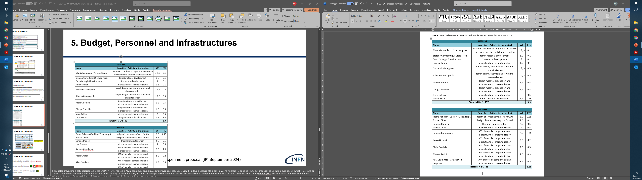
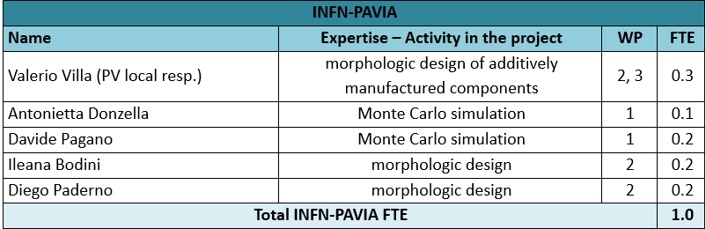
5. Budget, Personnel and Infrastructures
0.15
1.0
0.8
Giacomo Favero
0.3
Alberto Barci
TOTAL project FTE: 8.75
Notes:
Il Progetto prevederà la collaborazione di 3 sezioni INFN: LNL, Padova e Pavia, con alcuni gruppi associati provenienti dalle università di Padova e Brescia. Nello schema sono riportati i 3 principali temi del proposal: da un lato lo sviluppo di target in Carburo di Titanio o Silicio con strutture regolari per facilitare il rilascio degli atomi radioattivi, dall’altro lo sviluppo di componenti di sorgente di ionizzazione con geometrie complesse. Il terzo tema è la simulazione multiphysics e la caratterizzazione dei componenti sviluppati. Lo scopo finale sarà il test dei target sviluppati accoppiati alle sorgenti innovative proposte.
Le macchine per la stampa 3D sono tutte presenti e funzionanti a Padova (ceramici presso Ingegneria Ind., metalli refrattari presso INFN-PD).

Slide 19












5. Budget, Personnel and Infrastructures
INFN-LNL will manage directly all the on-line tests at the SPES facility. INFN-LNL will benefit from all the historical collaborations with the DII (Department of Industrial Engineering) of the University of Padova (Mechanical Engineering, Materials Engineering, Metallurgy).
INFN-PD will make significant contributions to the development of additively manufactured ion source components (WP2) and auxiliary components (WP3). This effort will benefit from close collaborations with external institutions such as DTG (Department of Management and Engineering, University of Padova) and ProM (Mechatronic Prototyping, Trento).
INFN-PV will bring its extensive expertise in nuclear reactions and the calculation of isotope production, dose rates, and beam power deposition. The partnership with the University of Brescia will facilitate a substantial contribution from DIMI (Department of Mechanical and Industrial Engineering) in the modeling and manufacturing of complex ion source components.
Notes:
Il Progetto prevederà la collaborazione di 3 sezioni INFN: LNL, Padova e Pavia, con alcuni gruppi associati provenienti dalle università di Padova e Brescia. Nello schema sono riportati i 3 principali temi del proposal: da un lato lo sviluppo di target in Carburo di Titanio o Silicio con strutture regolari per facilitare il rilascio degli atomi radioattivi, dall’altro lo sviluppo di componenti di sorgente di ionizzazione con geometrie complesse. Il terzo tema è la simulazione multiphysics e la caratterizzazione dei componenti sviluppati. Lo scopo finale sarà il test dei target sviluppati accoppiati alle sorgenti innovative proposte.
Le macchine per la stampa 3D sono tutte presenti e funzionanti a Padova (ceramici presso Ingegneria Ind., metalli refrattari presso INFN-PD).

Slide 20
6. Concluding Remarks (and Many Thanks for your Attention!)
MAIN GOAL
On-line testing of a new generation of High Performance ISOL Targets and Ion Sources
for the SPES facility
Objectives
Optimization and Testing of ISOL Targets; Optimization and Testing of ISOL Ion Sources;
Production and Characterization of Ta-W Alloys via LPBF; Improvement of Auxiliary Components
Impact and perspectives
Availability of purer and more intense ISOL Radioactive Ion Beams
Increased reliability of ISOL Target-Ion Source systems
Potential for structured technology transfer initiatives
HISOL_NEXT
Personnel and Budget
Total FTE: 8.75 (INFN-LNL 3.9; INFN-PD 3.85; INFN-PV 1.0)
First year budget: 63 k€, Second year budget: 59 k€ , Third year budget: 59 k€
Main Collaboration Network
INFN-LNL, INFN-PD, INFN-PV, UNIPD-DII, UNIPD-DTG, UNIBS-DIMI, ProM

Slide 21
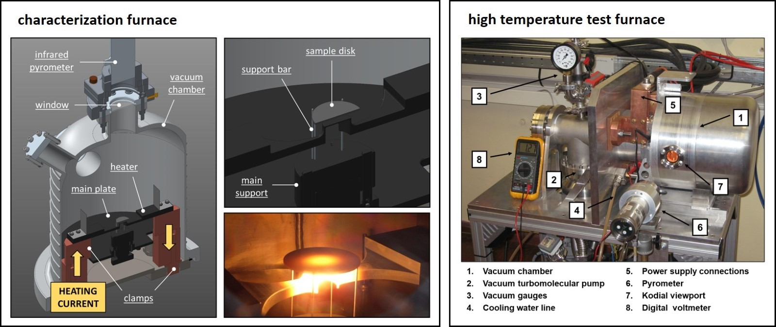
Infrastructures: INFN-LNL
The high temperature laboratory at LNL includes two high vacuum high temperature furnaces (see figures below). The characterization furnace (on the left) is used to estimate emissivity and thermal conductivity for specific materials at high temperature ranges. The same apparatus can be used to study the thermal stresses induced by high temperature gradients. The second furnace (on the right) is called high temperature test furnace and allows for Joule heating and high temperature tests on specific target and ion source components.
Notes:
Summarise your research in three to five points.

Slide 22
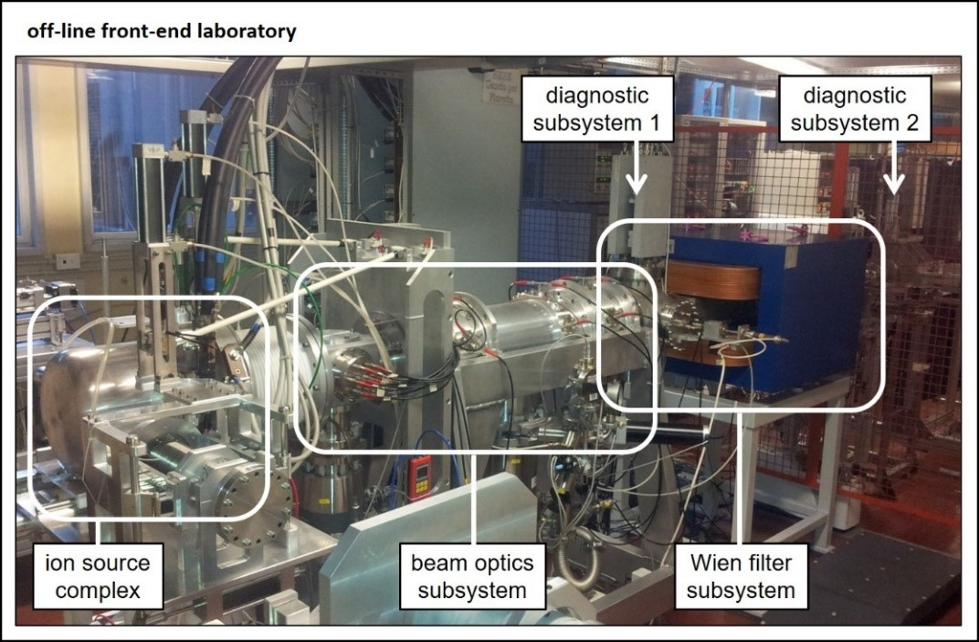
Infrastructures: INFN-LNL
Once verified the reliability for operation at high temperature ranges, the aforementioned target and ion source components can be assembled and tested for beam production at the off-line front-end laboratory (see figure below). The chemistry laboratory at LNL can be used to produce ceramic materials for the target and to study their porosity level.
Notes:
Summarise your research in three to five points.

Slide 23
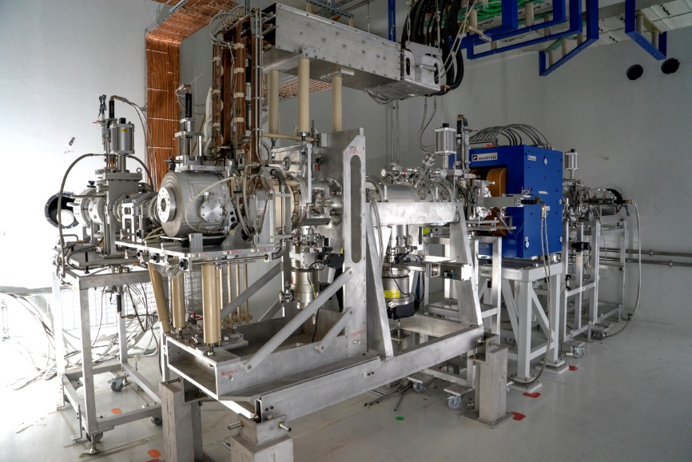
Infrastructures: INFN-LNL
The SPES on-line front-end and the entire ISOL machine are currently in the commissioning phase at LNL (see figure below). The installation of the systems supporting this significant machine was completed in early 2024, with numerous tests planned for the upcoming period. The first SiC target is scheduled to be irradiated with 40 MeV protons within the first half of 2025, and irradiation tests will continue in the following years.
Notes:
Summarise your research in three to five points.

Slide 24
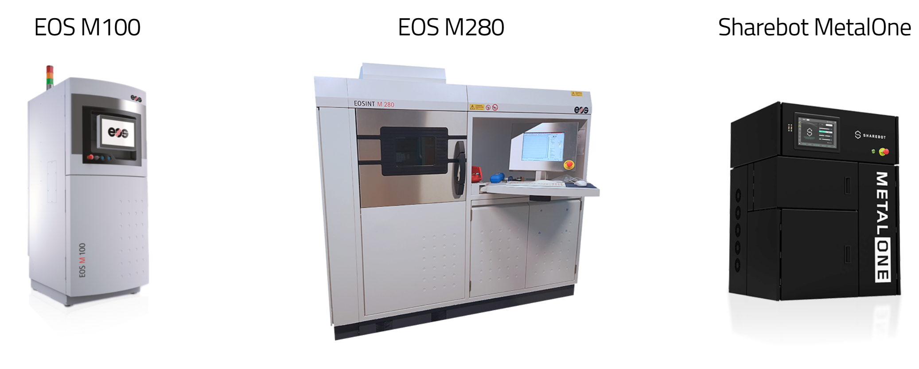
Infrastructures: INFN-PD
The DIAM (Development and Innovation on Additive Manufacturing) laboratory at the Padova Division of INFN is equipped with specific machines for Selective Laser Melting, that are properly listed in the following: EOS M100, EOSint M280 and Sharebot Metal One.
The close-by Mechanical Workshop includes the most up to date milling, turning and EDM centers and represents a valid support for the necessary subtractive post-production processes. The metrology equipment used to check the quality of components is mainly represented by the following two machines: Zeiss Accura and 3D measuring arm (Hexagon).
Notes:
Summarise your research in three to five points.

Slide 25


Infrastructures: UNIPD - DII
The DII Mechanical Engineering laboratory is equipped with machines for the static and dynamic mechanical testing of materials.
The DII Materials Engineering research group has expertise in AM technologies for ceramics and manages 8 AM printers able to manufacture components with size and resolution ranging from <1 micron to 60 cm.
Notes:
Summarise your research in three to five points.

Slide 26




Infrastructures: UNIPD - DII
The research activity of the DII Metallurgy group is based on the instrumentation reported in the figure below, that will be used for WP3.
… and much more …
Notes:
Summarise your research in three to five points.

